Slide 1
А
АЛЬФА-БИЗНЕС · КРЕДИТНЫЙ КАБИНЕТ
Альфа-Хак × Альфа-Банк · 2026
Умный кредитный
кабинет предпринимателя
Цифровой кредитный конвейер для малого и микробизнеса:
от потребности в финансировании до денег на счёте —
в одном продукте для клиента и банка.
FastAPI + React
Docker Compose
13 автотестов
22 API-метода
Демонстрационный прототип · синтетические данные · моки БКИ / ЕГРЮЛ / ФНС

Slide 2
ПРОБЛЕМА
Клиент и банк живут в разных процессах
Предприниматель не понимает, что происходит с заявкой. Банк тратит экспертизу на типовые обращения.
Клиент не знает продукт
Статус заявки — «чёрный ящик»
Отказ без объяснения
Ручная работа с типовыми заявками
Выбор из десятков условий без банковской экспертизы: непонятно, что подойдёт именно под задачу бизнеса.
После отправки нет понимания этапов, сроков и того, какие данные уже проверены.
Клиент не понимает причину решения и не знает, что исправить перед новой заявкой.
Андеррайтер собирает данные из разных систем и тратит время на случаи, которые решаются правилами.
НАША ГИПОТЕЗА
Если связать клиентский путь и внутреннюю обработку в один наблюдаемый процесс,
клиент быстрее доходит до денег, а банк снижает стоимость обработки заявки.
Умный кредитный кабинет предпринимателя · Альфа-Хак 2026
02

Slide 3
РЕШЕНИЕ
Один процесс, два рабочих места
Клиент видит путь и следующий шаг. Банк видит риск и принимает решение в одном окне.
КАБИНЕТ ПРЕДПРИНИМАТЕЛЯ
РАБОЧЕЕ МЕСТО АНДЕРРАЙТЕРА
бэк-офис
• Обзор: предварительный лимит, риск-класс, портфель
• Подбор продукта по задаче и онлайн-калькулятор платежа
• Предварительная проверка требований до подачи заявки
• Заявка с прозрачным таймлайном и автообновлением статуса
• Оферта или контрпредложение: сравнение условий
• Подписание документов и выдача внутри кабинета
• Запрос уточнений, документы, причины отказа
• Новостная лента под отрасль и стадию заявки
• Очередь заявок с SLA и результатом скоринга
• Карточка клиента: анкета, финансы, БКИ, ЕГРЮЛ, ФНС
• Прозрачные факторы скоринга и стоп-факторы
• Четыре решения: одобрить, контрпредложение, уточнения, отказ
• Автоматическая фиксация решения в журнале заявки
• Аналитика конвейера: воронка, SLA, доля автоматизации
↔
Единый процесс
Прозрачность
Скорость
заявка, данные и события не теряются между этапами
клиент всегда знает статус и следующий шаг
типовые решения — минуты, без андеррайтера
Умный кредитный кабинет предпринимателя · Альфа-Хак 2026
03

Slide 4
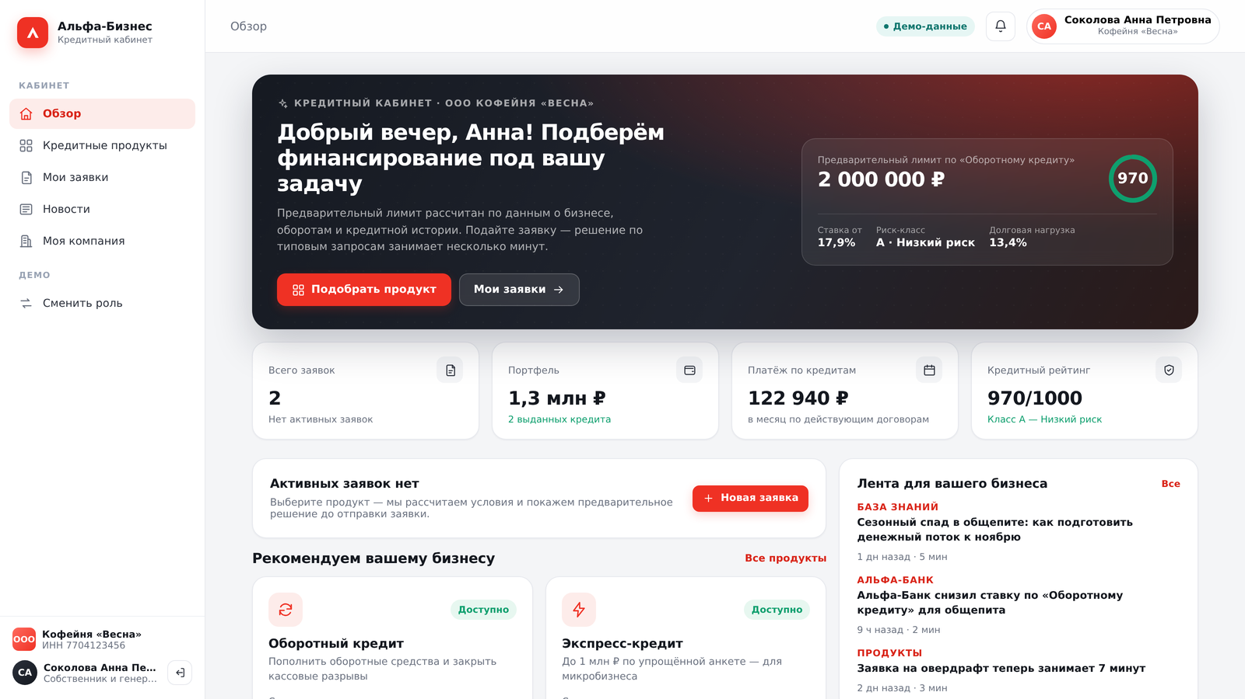
КЛИЕНТСКИЙ ПУТЬ
От потребности до денег на счёте — 5 шагов
01
02
03
04
05
Подбор и расчёт
Заявка
Решение
Документы
Выдача
Продукт по задаче, платёж и ставка до заявки, проверка требований
→
Цель, сумма, срок и согласие на проверки — 4 поля
→
Автоматически за минуты или андеррайтером в пограничных случаях
→
Оферта, сравнение условий, пакет документов и подпись
→
Зачисление на счёт, график платежей и статус в кабинете
ЧТО ЭТО ДАЁТ КЛИЕНТУ
• предварительный лимит и риск-профиль до заявки
• платёж — главная цифра каждого экрана
• никакого повторного ввода: данные уже в банке
• понятный следующий шаг при любом статусе
Умный кредитный кабинет предпринимателя · Альфа-Хак 2026
04

Slide 5
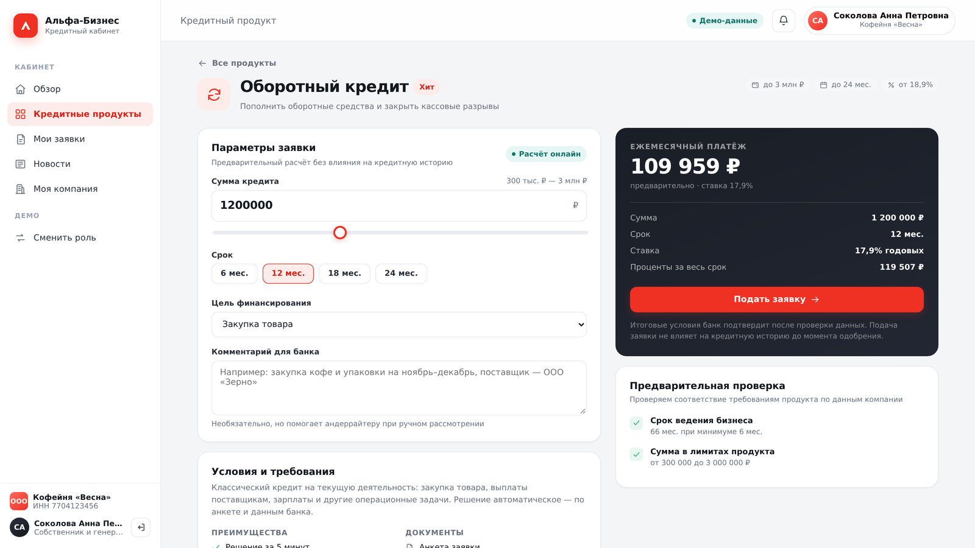
ИНТЕРФЕЙС
Расчёт условий до заявки
Клиент видит платёж, проценты и результат предварительной проверки до отправки заявки.
ПРОВЕРКА ДО ЗАЯВКИ
• срок ведения бизнеса
• лимиты продукта
• требование залога / счёта
• ожидаемая ставка по риск-профилю
ПЛАТЁЖ — ГЛАВНАЯ ЦИФРА
109 959 ₽
в месяц · 17,9% · 12 месяцев
Платёж пересчитывается на лету при изменении суммы и срока
Умный кредитный кабинет предпринимателя · Альфа-Хак 2026
05

Slide 6
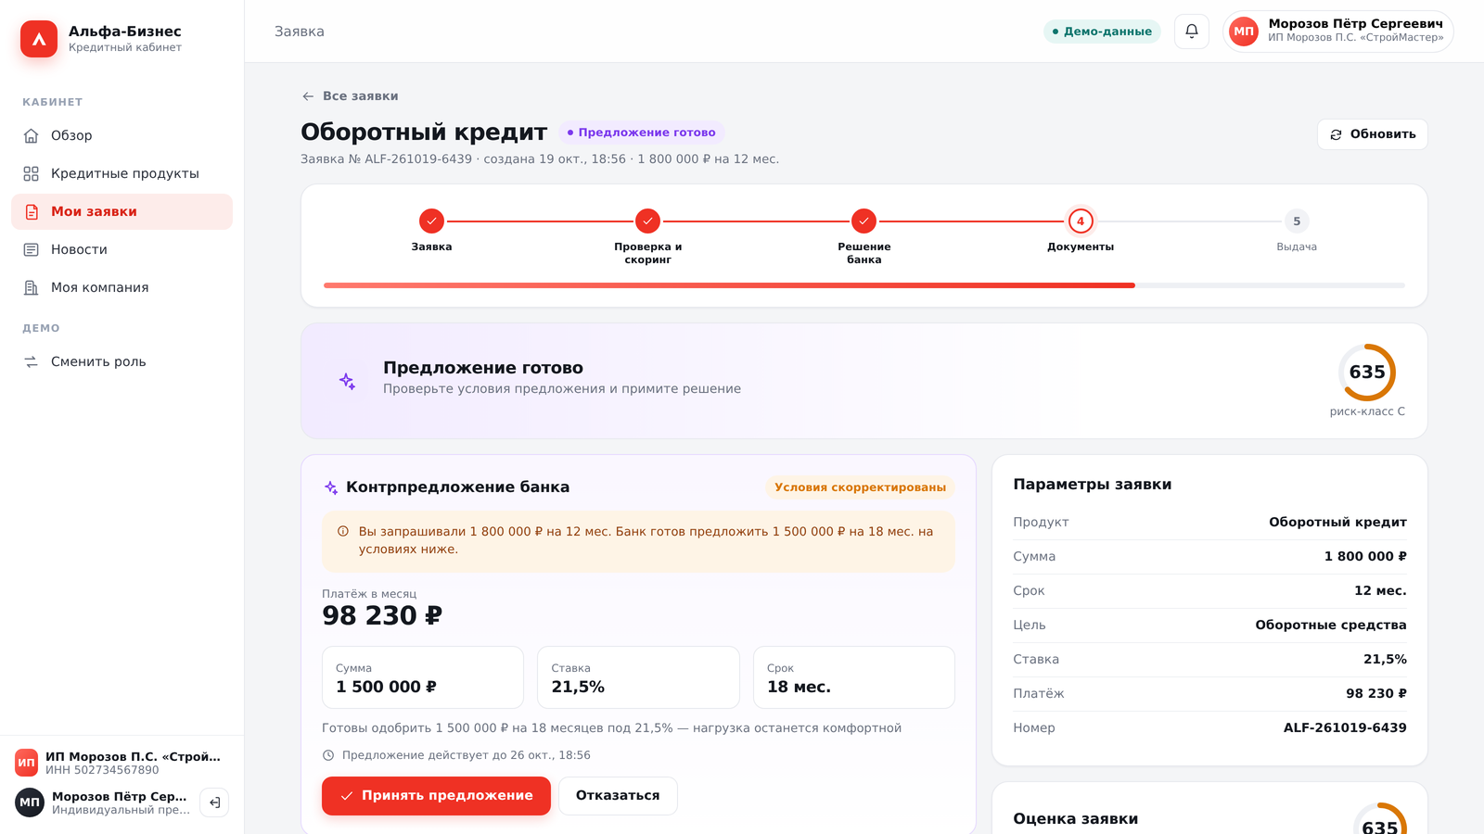
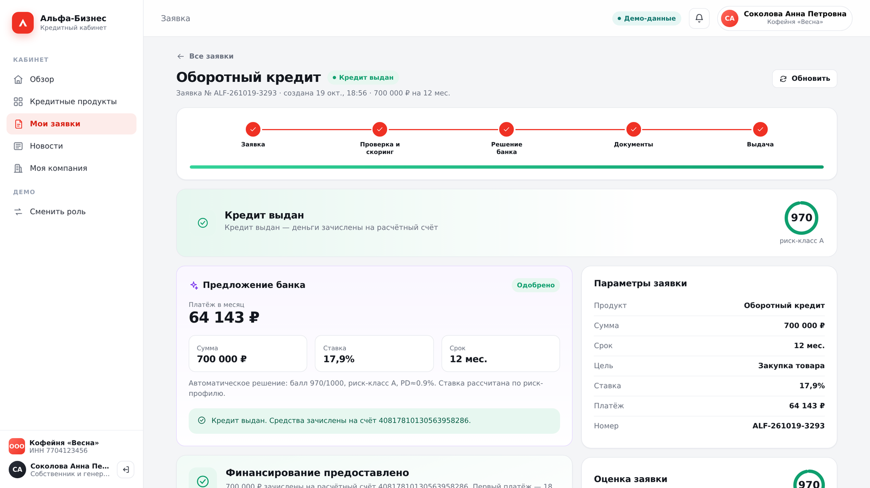
ЗАЯВКА И ПРЕДЛОЖЕНИЕ
Прозрачный статус и условия, которые понятны
Таймлайн этапов, журнал событий и контрпредложение с явным сравнением «запрошено / предложено».
ПОЧЕМУ ЭТО ВАЖНО
• клиент не звонит в банк — статус обновляется сам
• условия можно сравнить, а не угадывать
• каждое действие фиксируется в журнале
• при отказе — причины и следующий шаг
Умный кредитный кабинет предпринимателя · Альфа-Хак 2026
06

Slide 7
МОДЕЛЬ ПРОЦЕССА
Заявка как управляемый объект с 14 состояниями
Подача
Проверки
Обогащение
Скоринг
Решение
Оферта
Выдача
draft
submitted
→
validation
→
БКИ · ЕГРЮЛ
ФНС
→
балл 0–1000
класс A–E
→
auto / manual
→
offer_issued
→
signed
funded
стоп-факторы
Отказ · declined
Ручное рассмотрение
Уточнения у клиента
info_requested ↔ client_info_provided
ПРАВИЛА МАРШРУТИЗАЦИИ
ГАРАНТИИ ЦЕЛОСТНОСТИ
• стоп-фактор → отказ автоматически
• класс A / B (< 1,5 млн ₽) → авто-одобрение
• класс B (≥ 1,5 млн ₽), C, D → андеррайтер
• класс E или нагрузка > 65% для D → отказ
• все переходы — через один метод + запись события
• недопустимый переход → 409, без «полустатусов»
• SLA ручного этапа 4 часа с подсветкой просрочки
• оферта живёт 7 дней, затем expired
Умный кредитный кабинет предпринимателя · Альфа-Хак 2026
07

Slide 8
СКОРИНГ
Скоринг — это риск. Решение — это политика
Балльная модель на 7 факторах, отделённая от правил продукта: одинаковый балл даёт разные условия.
Финансовая устойчивость
250
РИСК-КЛАССЫ И МАРШРУТ
Долговая нагрузка
200
A
800–1000
PD 0,9%
авто-одобрение
Кредитная история (БКИ)
200
B
680–799
PD 2,4%
авто; ≥1,5 млн — ручное
C
550–679
PD 5,8%
ручное + контрпредложение
Возраст бизнеса
100
D
420–549
PD 12,5%
ручное / отказ
Обороты по счёту
100
E
0–419
PD 24%
отказ
Соответствие продукту
100
Профиль клиента
50
СТОП-ФАКТОРЫ (АВТО-ОТКАЗ)
• текущая просрочка или задержка > 60 дней за 12 мес.
• долговая нагрузка после выдачи > 80% выручки
• налоговый долг, массовый адрес, статус ≠ «Действующий»
• срок бизнеса меньше минимума продукта
AFFORDABILITY И РЕКОМЕНДАЦИЯ
нагрузка = (платежи + новый аннуитет) / выручка
сумма = min(запрошено, лимит, PV(0,45 × выручка − платежи))
Умный кредитный кабинет предпринимателя · Альфа-Хак 2026
08

Slide 9
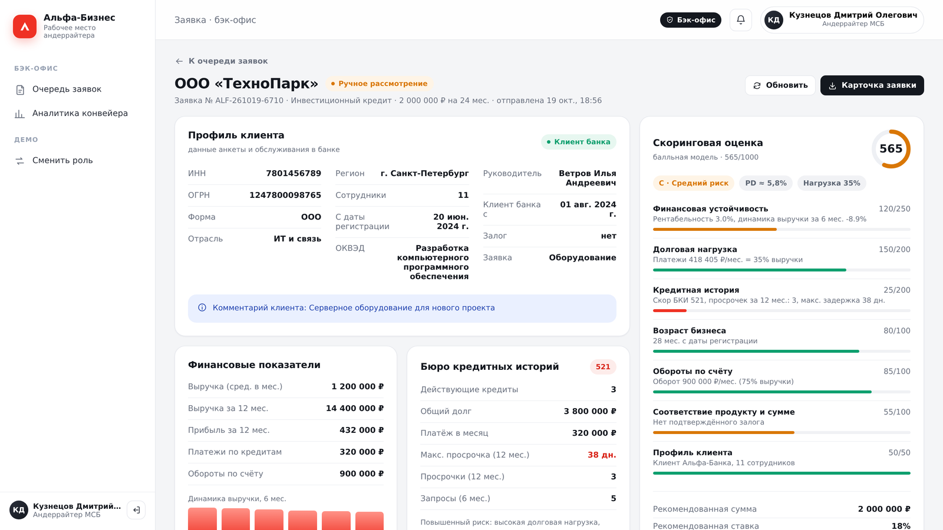
БЭК-ОФИС
Андеррайтер подключается только там, где нужен
Очередь с SLA, полная карточка клиента и четыре решения в одном окне.
4 РЕШЕНИЯ ОДНОЙ ФОРМОЙ
Одобрить
Контрпредложение
Запросить уточнения
Отказать
ЭКОНОМИКА КОНВЕЙЕРА
50–80%
< 5 мин
решений без участия человека
автоматическое решение
4 часа
1 экран
SLA ручного рассмотрения
вместо 5 систем
Умный кредитный кабинет предпринимателя · Альфа-Хак 2026
09

Slide 10
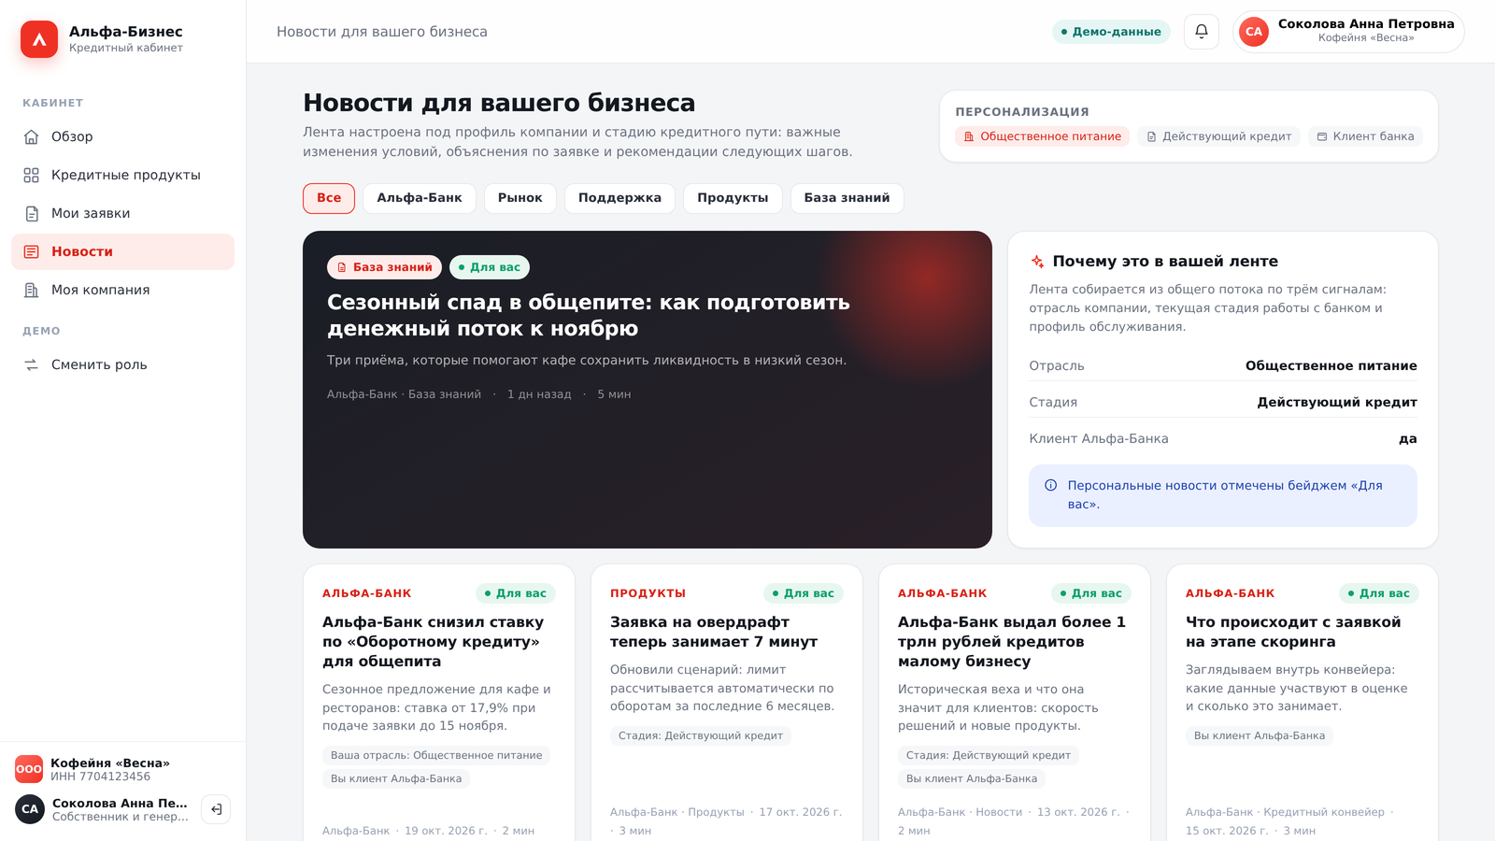
ПЕРСОНАЛЬНАЯ ЛЕНТА
Новости, которые меняются вместе с клиентом
Релевантность по трём сигналам: отрасль, стадия кредитного пути, профиль обслуживания.
ТРИ СИГНАЛА РЕЛЕВАНТНОСТИ
Отрасль
«Общественное питание» → сезонные и отраслевые материалы
Стадия
новая заявка / в работе / есть оферта / действующий кредит
Профиль
клиент банка, наличие залога, риск ОКВЭД
каждый материал объясняет, почему он здесь
Демонстрация на защите
Подайте заявку — лента изменится: поднимутся материалы про скоринг и статусы.
Умный кредитный кабинет предпринимателя · Альфа-Хак 2026
10

Slide 11
АРХИТЕКТУРА
Cloud-native, Docker, без платных зависимостей
FRONTEND
BACKEND · REST + JWT
ДАННЫЕ И МОКИ
React 18 + Vite
FastAPI · SQLAlchemy 2 · Pydantic
SQLite (WAL) · PostgreSQL-ready
БКИ · ЕГРЮЛ · ФНС — локальные моки
JWT, PBKDF2, роли, аудит-журнал
SPA, nginx в проде
клиент и андеррайтер
адаптивная вёрстка
→
routers → services → models
конвейер, скоринг, моки источников,
workflow и персонализация
→
Безопасность
Надёжность
Масштабирование
Проверяемость
PBKDF2 + JWT, ролевой доступ, аудит каждого действия
транзакции по шагам, защита фоновых задач, healthcheck
stateless API, вынос конвейера в очередь без смены контрактов
13 автотестов, OpenAPI, Postman-коллекция, README
docker compose up --build → приложение :8080, API и Swagger :8000 · тесты: pytest -q → 13 passed
Умный кредитный кабинет предпринимателя · Альфа-Хак 2026
11

Slide 12
ПРОВЕРКА РЕШЕНИЯ
Критерии успеха кейса — и как мы их закрыли
✓
Целостность
✓
Качество UX
Один процесс: продукт → заявка → проверки → скоринг → решение → оферта → подпись → выдача. Данные не теряются между этапами.
Статус и следующий шаг на каждом экране, понятные причины отказа, контрпредложение со сравнением условий.
✓
Согласованность модулей
✓
Enterprise-подход
Единая БД и журнал событий: действия клиента и банка мгновенно отражаются в обеих частях.
Роли, аудит, конфигурируемость, отказоустойчивость, путь к PostgreSQL и очереди.
✓
Потенциал развития
✓
Готовность к проверке
Замена моков на реальные API без изменения конвейера, версионирование скоринга, ML.
Docker Compose, README, тестовые аккаунты, OpenAPI, Postman, 13 автотестов.
Умный кредитный кабинет предпринимателя · Альфа-Хак 2026
12

Slide 13
ДЕМОНСТРАЦИЯ
Что показать за 5 минут
01
Иван · Кофейня «Весна»
Оборотный кредит 700 000 ₽ → авто-одобрение → подписание → выдача
ЗАПУСК
docker compose up --build
Пётр · ИП «СтройМастер»
:8080 — интерфейс
:8000 — API и Swagger
логин: demo1234
13 автотестов
README · OpenAPI
Postman-коллекция
02
1 800 000 ₽ → ручное рассмотрение андеррайтером → контрпредложение
03
Лента
Новости объясняют релевантность и меняются вместе со стадией заявки
04
Андеррайтер
Очередь, карточка клиента, четыре решения, аналитика конвейера
Спасибо! Вопросы — и давайте посмотрим на работающий прототип.
Умный кредитный кабинет предпринимателя · Альфа-Хак 2026
13

